Slide 1
Corrigé examen 2
ECO 2513A
Automne 2018
Université d’Ottawa

Slide 2
Question 1
1) En ce qui concerne l’endettement des ménages en 2016, parmi les propositions suivantes laquelle est vraie ?
A. Les taux d’endettement des ménages sont élevés au Canada et en Norvège.
B. Le taux d’endettement des ménages est élevé au Canada et le taux d’endettement des ménages est faible en Norvège.
C. Le taux d’endettement des ménages est faible au Canada et le taux d’endettement des ménages est élevé en Norvège.
D. Les taux d’endettement des ménages sont faibles au Canada et en Norvège.

Slide 3
Question 2
2) Parmi les arguments suivants, lequel est utilisé par les défenseurs de la théorie ricardienne des échanges ?
A. Un pays qui s’ouvre au commerce international pourra plus s’enrichir que s’il reste fermé aux échanges internationaux.
B. Un pays en développement qui dispose d’une main d’œuvre abondante pourra profiter d’un avantage en termes de coûts de production.
C. Le coût de renonciation à la production d’un bien est une bonne façon de calculer un avantage comparatif.
D. Les arguments A et B sont utilisés par les défenseurs de la théorie ricardienne.
E. Les arguments A, B et C sont utilisés par les défenseurs de la théorie ricardienne.

Slide 4
Question 3
3) La compétitivité à l’international des entreprises d’un pays peut dépendre :
A. de la productivité du travail et du capital.
B. du taux de change de la monnaie nationale.
C. de l’image de marque des produits fabriqués par les entreprises nationales.
D. Les réponses A et B sont vraies.
E. les réponses A, B et C sont vraies.

Slide 5
Question 4
4) Parmi les propositions suivantes, laquelle est la plus en accord avec l’analyse de Keynes sur les échanges internationaux en l’absence de plein emploi ?
A. Le gouvernement doit subventionner les entreprises exportatrices de façon à favoriser les exportations et à diminuer le chômage.
B. Le gouvernement peut augmenter les droits de douane sur certains produits de façon à favoriser la production nationale et diminuer le chômage.
C. En situation de chômage, le gouvernement doit toujours favoriser les échanges commerciaux avec d’autres pays.
D. Le gouvernement doit renoncer aux échanges internationaux pour permettre aux entreprises nationales de se développer à l’abri de la concurrence internationale.

Slide 6
Question 5
5) Parmi les propositions suivantes, laquelle est la plus proche de la notion de « mercantilisme » ?
A. Le mercantilisme consiste à faire confiance aux mécanismes du marché pour favoriser les échanges internationaux.
B. Le mercantilisme qualifie la stratégie adoptée par certaines entreprises qui exploitent les bas coûts de main d’œuvre des pays en développement.
C. Le mercantilisme qualifie les politiques des gouvernements qui cherchent à obtenir des excédents commerciaux en prenant des mesures visant à favoriser les entreprises de leur pays.
D. Le mercantilisme est une théorie économique qui vise à favoriser le commerce des marchandises mais à interdire la circulation des facteurs de production.

Slide 7
Question 6
6) Parmi les analyses et théories suivantes, laquelle s’oppose aux théories du libre-échange ?
A. Le protectionnisme éducatif.
B. Les pays en développement sont victimes d’une détérioration des termes de l’échange.
C. Le théorème de Heckscher et Ohlin.
D. A et B s’opposent aux théories du libre-échange.
E. A, B et C s’opposent aux théories du libre-échange.

Slide 8
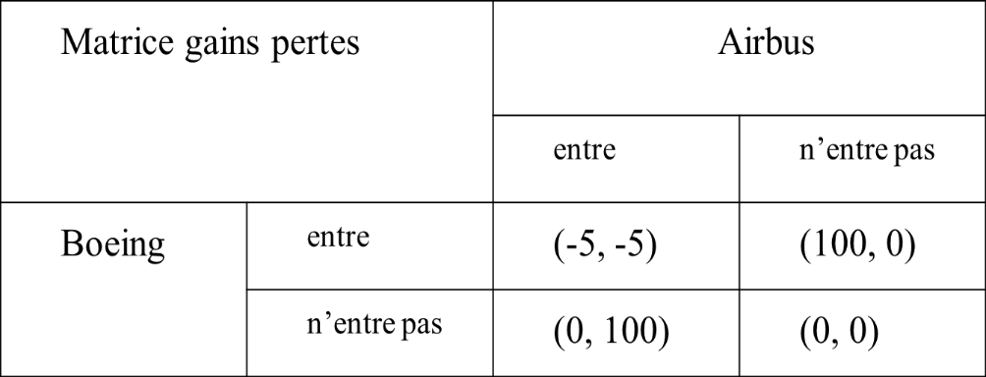
Question 7
7) La matrice ci-dessous donnent les gains potentiels pour les entreprises Airbus et Boeing sur un nouveau marché. Toutes choses égales par ailleurs, quelle est la solution la plus probable si Boeing reçoit une subvention de 25 ?
A. Les deux entreprises entrent sur le marché.
B. Boeing entre sur le marché et Airbus n’entre pas sur le marché.
C. Boeing n’entre pas sur le marché et Airbus entre sur le marché.
D. Les deux entreprises n’entrent pas sur le marché.

Slide 9
Question 8
8) Un résident canadien a travaillé pendant 20 ans à l’étranger. Aujourd’hui, il est à la retraite et reçoit une pension de l’entreprise pour laquelle il a travaillé. Cette entreprise n’est pas résidente au Canada. De quelle manière, le flux lié à sa pension sera-t-il enregistré dans la balance des paiements du Canada ?
A. Le flux sera enregistré dans la balance des revenus primaires et sera considérée comme une recette.
B. Le flux sera enregistré dans la balance des revenus primaires et sera considérée comme une dépense.
C. Le flux sera enregistré dans la balance des revenus secondaires et sera considérée comme une recette.
D. Le flux sera enregistré dans la balance des revenus secondaires et sera considérée comme une dépense.

Slide 10
Question 9
9) Parmi les propositions suivantes laquelle est vraie en ce qui concerne la balance des biens du Canada ?
A. La balance des biens est déficitaire en 2017. La balance des biens a tendance à être déficitaire depuis 2009.
B. La balance des biens est excédentaire en 2017. La balance des biens a été déficitaire entre 2009 et 2016
C. La balance des biens est déficitaire en 2017. La balance des biens est déficitaire depuis 1986.
D. La balance des biens est excédentaire en 2017. La balance des biens est excédentaire depuis 1986.

Slide 11
Question 10
10) Parmi les flux suivants, lequel n’est pas enregistré dans la balance des transactions courantes ?
A. Les flux migratoires.
B. Les flux de devises.
C. Les flux de capitaux
D. Les flux A et B ne sont pas enregistrés dans la balance de transactions courantes.
E. Les flux A, B et C ne sont pas enregistrés dans la balance des transactions courantes.

Slide 12
Question 11
11) En 2017 la balance des transactions courantes du Canada est excédentaire.
A. Vrai.
B. Faux.

Slide 13
Question 12
12) Un touriste des Etats-Unis loue une chambre d’hôtel à Ottawa à l’occasion d’une visite de la capitale fédérale. Cet évènement sera enregistré dans la balance des paiements du Canada comme :
A. une importation de service.
B. une exportation de service.
C. Cet évènement ne sera pas enregistré dans la balance des paiements.

Slide 14
Question 13
13) L’achat, par un résident canadien, d’actions d’une entreprise installée aux Etats-Unis a pour conséquence sur la balance des capitaux :
A. une augmentation des actifs du Canada.
B. une diminution des actifs du Canada.
C. une augmentation des engagements du Canada.
D. une diminution des engagements du Canada.

Slide 15
Question 14
14) Parmi les investissements suivants, lequel sera considéré comme un investissement de portefeuille ?
A. L’achat d’obligations d’une entreprise non-résidente par le résident d’un pays.
B. L’achat d’actions conduisant à détenir 7% du capital d’une entreprise installée hors du territoire national.
C. L’achat d’actions conduisant à détenir 25% du capital d’une entreprise installée hors du territoire national.
D. Les actions A et B sont des investissements de portefeuille.
E. Les actions A, B et C sont des investissements de portefeuille.

Slide 16
Question 15
15) Parmi les propositions suivantes, laquelle est vraie en ce qui concerne le compte financier du Canada en 2017 ?
A. Le compte financier est excédentaire parce que les flux d’acquisition net d’actif ont été supérieurs aux flux d’engagement du Canada.
B. Le compte financier est excédentaire parce que les flux d’engagement du Canada ont été supérieurs aux flux d’acquisition net d’actif.
C. Le compte financier est déficitaire parce que les flux d’acquisition net d’actif ont été supérieurs aux flux d’engagement du Canada.
D. Le compte financier est déficitaire parce que les flux d’engagement du Canada ont été supérieurs aux flux d’acquisition net d’actif.

Slide 17
Question 16
16) Parmi les propositions suivantes, laquelle est vraie en ce qui concerne la balance des paiements ?
A. En intégrant les erreurs et omissions et en incluant le solde du compte en capital dans le solde des transactions courantes, le solde des transactions courantes est égal au solde du compte financier.
B. La méthode de calcul de la balance des paiements justifie l’existence d’une ligne « ajustement statistique ».
C. Les réponses A et B sont vraies.
D. Les réponses A et B sont fausses.

Slide 18
Question 17
17) Si la balance des transactions courantes est déficitaire, alors :
A. Les sorties nettes de capitaux sont positives parce qu’une partie de l’épargne du pays va se placer dans les autres pays.
B. Les sorties nettes de capitaux sont positives parce que le pays va recevoir de l’épargne en provenance des autres pays.
C. Les sorties nettes de capitaux sont négatives parce qu’une partie de l’épargne du pays va se placer dans les autres pays
D. Les sorties nettes de capitaux sont négatives parce que le pays va recevoir de l’épargne en provenance des autres pays.

Slide 19
Question 18
18) Si les Etats-Unis parvenaient à revenir à un excédent commercial cela devrait avoir comme conséquence un moindre accès pour les Etats-Unis à l’épargne des autres pays.
A. Vrai.
B. Faux.

Slide 20
Question 19
19) Si l’on prend comme critère d’ouverture d’une économie le poids des exportations de biens et services dans le PIB, parmi les pays suivants, lequel sera considéré comme le moins ouvert sur l’extérieur en 2016 ?
A. Les Etats-Unis.
B. La Nouvelle-Zélande.
C. L’Allemagne.
D. La France.
E. La Norvège.

Slide 21
Question 20
20) Si on prend en compte le poids des activités dans les exportations de biens et services en 2016, parmi les affirmations suivantes laquelle est la plus proche de la réalité ?
A. Les services représentent 17% des exportations de biens et services et le pétrole brut représente 10,5% des exportations de biens et services.
B. Les services représentent 30% des exportations de biens et services et le pétrole brut représente 20% des exportations de biens et services.
C. Les services représentent 17% des exportations de biens et services et le pétrole brut représente 30% des exportations de biens et services.
D. Les services représentent 30% des exportations de biens et services et le pétrole brut représente 30% des exportations de biens et services.

Slide 22
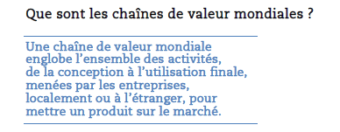
Définition : (4 points)
Les chaines de valeur mondiales

Slide 23
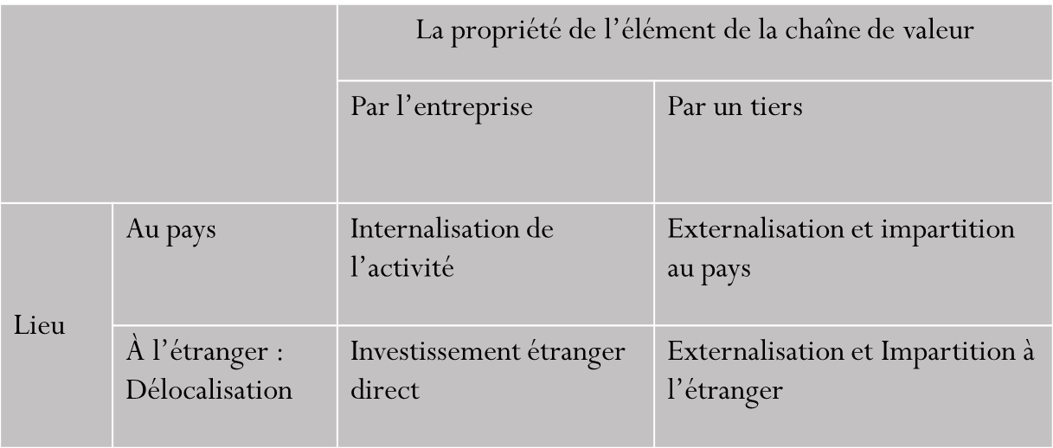
Les chaines de valeur mondiales
En quelques phrases, expliquer les grands choix stratégiques que doivent effectuer les entreprises lorsqu’elles s’interrogent sur l’organisation de leurs chaines de valeur au niveau mondial. (6 points)
Décomposer les activités en éléments qui produisent de la valeur
Choisir le lieu de production
Choisir les modalités de répartition entre activité gardée à l’interne, activité externalisée.
Le croisement de ces choix stratégiques conduit aux 4 choix suivants :

Slide 24
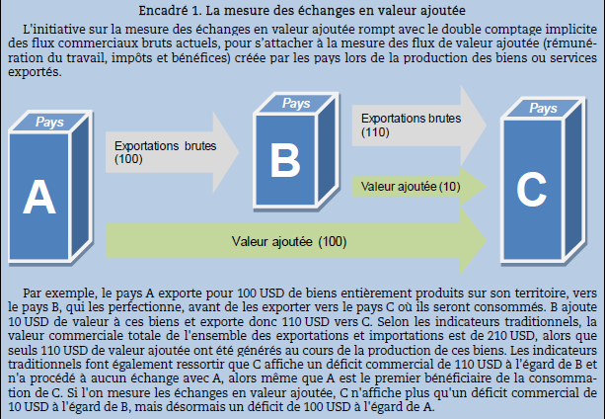
Les chaines de valeur mondiales
En quoi, l’analyse des échanges internationaux à partir des « chaines de valeur mondiales » modifie-t-elle la compréhension des échanges internationaux ? (5 points)
Les exportations telles qu’elles sont calculées donnent les flux entre deux pays, mais ce calcul ne permet pas de mesurer l’apport de chaque pays à la production d’un bien puisque, très ouvent, dans la valeur d’un bien exporté sont inclus la valeur de composants qui ont été fabriqués dans des pays tiers.
La mesure des exportations en termes de valeur ajoutée permet de mieux comprendre les interdépendances entre les pays. Ainsi, un produit exporté du Canada vers les Etats-Unis peut contenir des composants en provenance du Mexique. Si l’on décompose la valeur du bien en valeur ajoutée au Mexique et valeur ajoutée au Canada, alors, il est possible de comprendre dans quelle proportion les Etats-Unis sont dépendants du Canada et du Mexique pour ce bien.

Slide 25
Les chaines de valeur mondiales
Quelles conclusions peut-on tirer sur les échanges internationaux du Canada à partir d’une analyse de ces échanges en termes de CVM (Position du Canada dans les CVM, commerce avec les Etats-Unis, CVM et secteurs d’activité, origine géographique des X et M en termes de CVM) ?
(5 points)
Si l’on classe les pays en fonction de leurs positions dans les CVM en partant des MP jusqu’au produits finis, le Canada se situe dans une situation intermédiaire qui reflète sa position de pays exportateurs de produits de base et de produits industriels.
Les intrants étrangers représentent près du ¼ des exportations du Canada. Le chiffre est relativement constant depuis 1995 => maturité des CVM entre le Canada et les Etats-Unis.
Le poids des X vers les EU et le poids des M en provenance des EU sont plus faibles lorsqu’ils sont mesurés en valeur ajoutée en partie parce que les CVM sont très intégrées entre les deux pays.
Par secteur d’activité, les véhicules automobiles exportés contiennent 59,4% de contenu importé. C’est le secteur le plus intégré dans les CVM.

Slide 26
Le Canada pays exportateur de pétrole.
Donnez un aperçu de l’offre mondiale et de l’offre canadienne de pétrole. (4 points)
Le Canada est le troisième pays du monde en termes de réserve de pétrole. Ses réserves sont essentiellement constituées de sables bitumineux.
Jusqu’en 2040 l’offre canadienne devrait augmenter et situer le Canada parmi les principaux offreurs de pétrole au monde avec une production excédentaire par rapport à ses besoins.
L’offre mondiale devrait être suffisante pour faire face à la demande mondiale

Slide 27
Le Canada pays exportateur de pétrole.
Quelle est l’évolution prévisible de la demande de pétrole des principales zones géographiques entre 2016 et 2040 ? (4 points)
La demande de pétrole des pays des pays développés en baisse. En 2016, Amérique du N., UE et Japon représentent 41,5% de la demande de pétrole, 27,4% en 2040 (56% en 2000).
Inversement la demande de pétrole devrait augmenter dans les pays en développement (non OCDE) avec Progression de la demande d’énergie dans les pays émergents. Chine, Inde et sud-est asiatique en 2040 représenteraient plus de 30% de la demande de pétrole. L’Afrique passerait de 4,1% en 2016 à 6,2% en 2040 de la D de pétrole.
Les Etats Unis augmentent leur indépendance énergétique durant cette période, avec un taux de couverture entre leur O et leur D de 96,6% en 2025 et de 103,1% en 2030 (scénario « nouvelles politiques » AIE). Les Etats-Unis restent néanmoins un pays importateur de pétrole.

Slide 28
Le Canada pays exportateur de pétrole.
Quelles sont les conséquences de l’évolution de la demande des principales zones géographiques pour les exportations de pétrole canadien ? (4 points)
Le pétrole canadien garde la possibilité d’exportation vers les États-Unis et notamment les raffineries du Texas. La perspective de la construction de l’oléoduc Keystone XL renforce cette potentialité.
Les raffineries canadiennes ne peuvent absorber le pétrole des sables bitumineux (volume de production prévu de l’ordre de 6 millions de barils par jour en 2035, capacité de raffinage de 1,7 millions de barils actuellement et les raffineries canadiennes ne sont pas équipées pour raffiner le pétrole des sables bitumineux)
La possibilité de développer des exportations vers l’Asie semble l’option la plus crédible actuellement (baisse de la demande en Europe et réticence de l’Union européenne à accepter du pétrole en provenance des sables bitumineux pour des raisons environnementales. Le doublement de l’oléoduc Trans-Mountain renforce cette perspective.

Slide 29
Le Canada pays exportateur de pétrole.
Quels sont les inconvénients de la spécificité du pétrole canadien ?
(8 points)
Un pétrole coûteux à exploiter
Coûts d’extraction => prix élevés pour rentabiliser et donc une demande mondiale forte pour rentabiliser l’activité. Suncor annonce un coût d’extraction de l’ordre de 51 CAD en 2015. En Arabie Saoudite le coût d’extraction est entre 1 à 6 USD. Le prix payé pour le pétrole canadien (Western Canada Select) est inférieur au prix payé pour le pétrole Nord-Américain le WTI. Le prix du Western Canada Select a été en moyenne de 38,98USD en 2017 et un peu plus de 40USD le baril en 2018.
Une activité dont les marges de profit sont négatives en 2015, 2016 et 2017…
… avec des investissements en recul (-6,8% en 2017 et -7,2% prévu en 2018, source Conference board of Canada)
Une énergie polluante
Pour produire un baril de pétrole des sables bitumineux il faut dépenser presque 1/4 de l’énergie contenu dans ce baril. C’est l’une des sources importantes d’émission de gaz à effets de serre (pétrole et gaz est l’activité qui émet le plus de GES au Canada en 2016, et dans les activités gaz et pétrole les sables bitumineux sont la 1^{ière} source de production de GES avec une progression d’émission de GES de 182,3% entre 2000-2016.
Cette pollution entre en contradiction avec les objectifs de réduction de GES du Canada pris en décembre 2015 à la Conférence de Paris (COP21).
Si le Canada veut continuer à exploiter ce type de pétrole cela suppose de diminuer de façon importante les émissions de GES dans d’autres secteurs (transports, habitations)
La pollution entrainée par ce type d’énergie peut amener à un refus de consommer ce type de produits notamment en Europe.

